Slide 1



Мелодии зимы
Notes:
1

Slide 2

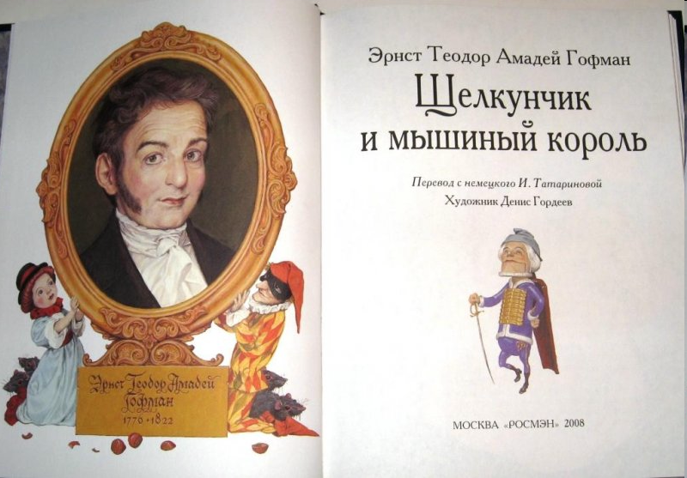
Notes:
2

Slide 3
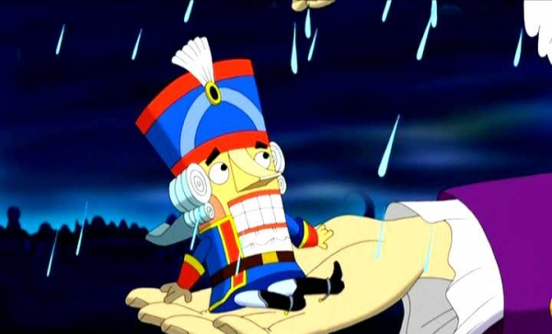

Slide 4
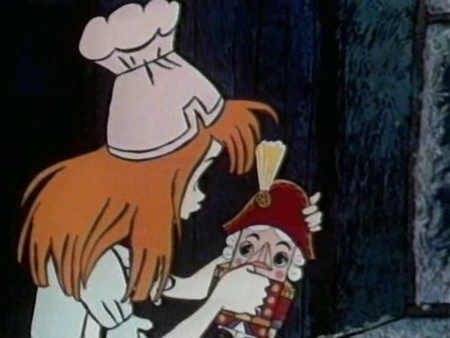
Notes:
4

Slide 5
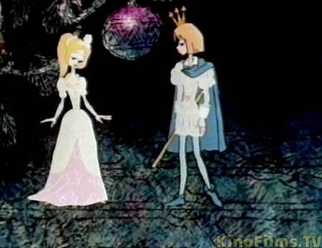
Notes:
5

Slide 6
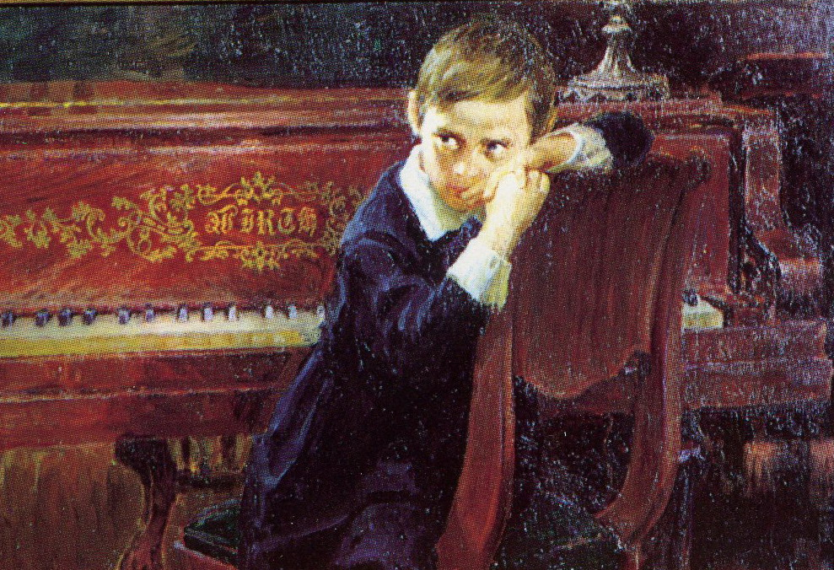
Notes:
6

Slide 7
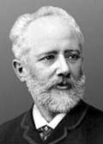
Пётр Ильич Чайковский
Notes:
7

Slide 8
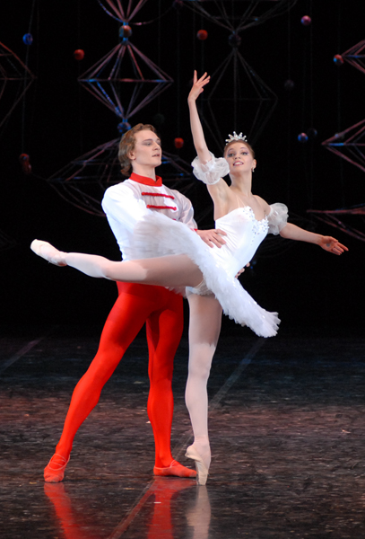
Балет –
музыкальный спектакль,
в котором все герои
танцуют
под звуки музыки.
Notes:
8

Slide 9


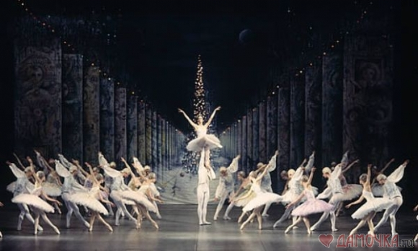

Notes:
9

Slide 10
Пётр Ильич Чайковский
Балет
«Щелкунчик»
Notes:
10

Slide 11
Любовь и доброта сделают мир прекрасным!
Notes:
11

